Slide 1



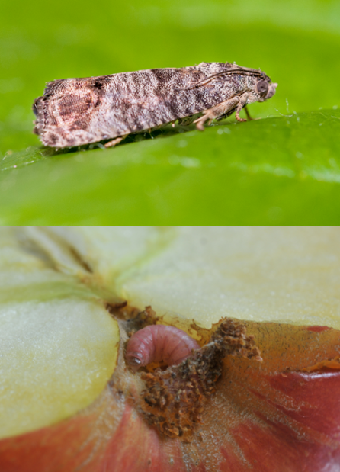
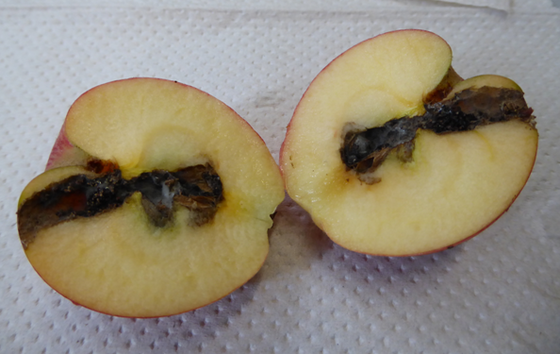
Unsere Schädlinge
Insektenordnung: Schmetterlinge, Lepidoptera
Der Apfelwickler ist ein Nachtfalter, dessen Larven als Schädlinge im
Obstanbau gelten.
Merkmale:
Die abgelegten Eier sind flach, rund und weiß-transparent. Sie sind nur etwa
einen Millimeter groß.
Die frisch geschlüpften Larven sind weißlich-gelblich mit schwarzem Kopf
und zwei Millimeter lang. Mit der Zeit wachsen sie bis sie 15 bis 20 Millimeter
erreicht haben und werden immer rötlicher.
Die Puppe ist braun und etwa 10 Millimeter lang.
Der erwachsene Apfelwickler ist grau-braun mit hellgrauen Streifen und einem
kupferfarbenen Fleck an den Flügelenden.
Ruhend ist der Apfelwickler etwa zehn Millimeter lang und hat eine
Flügelspannweite von 14 bis 22 Millimetern.
Apfelwickler (Cydia pomonella)
Lebensweise:
Jan. | Feb. | März | April | Mai | Juni | Juli | Aug. | Sep. | Okt. | Nov. | Dez.
Winterruhe in Kokon hinter Borke |  |  |  |  | Raupe im Apfel |  |  |  |  | Winterruhe
 |  |  |  | Generation I |  |  | Generation II
X = Ei X = Larve X = Puppe X = Wickler
Der Apfelwickler bildet zwei Generationen im Jahr, die ihre Eier an Blättern und Früchten ablegen. Die Larven ernähren sich dann von Fruchtfleisch und Samen bis sie nach ca. drei bis vier Wochen die Frucht verlassen, um sich zu verpuppen.
Symptome:
Die Apfelwickler Larve frisst einen Gang zum Kerngehäuse und ernährt sich von diesem. Auf seinem Weg finden sich Spinnennetz ähnliche Webfäden.
Beim Fressen wird der Kot über die Eintrittsstelle entsorgt.
Der Kot hat Ähnlichkeit mit gemahlenem Kaffee.
Bekämpfung:
Apfelwicklergranulovirus
Verwirrmethode mittels Pheromonen
natürliche Gegenspieler (Ohrwürmer, Wanzen, Schlupfwespen)
Übrigens: Dieser Schädling heißt zwar Apfelwickler, er befällt aber nicht nur Äpfel, sondern beispielsweise auch Birnen, Quitten, Pfirsiche, Pflaumen oder Kirschen.
Literatur:
Bilder: Julius Kühn-Institut Darmstadt

